Slide 1



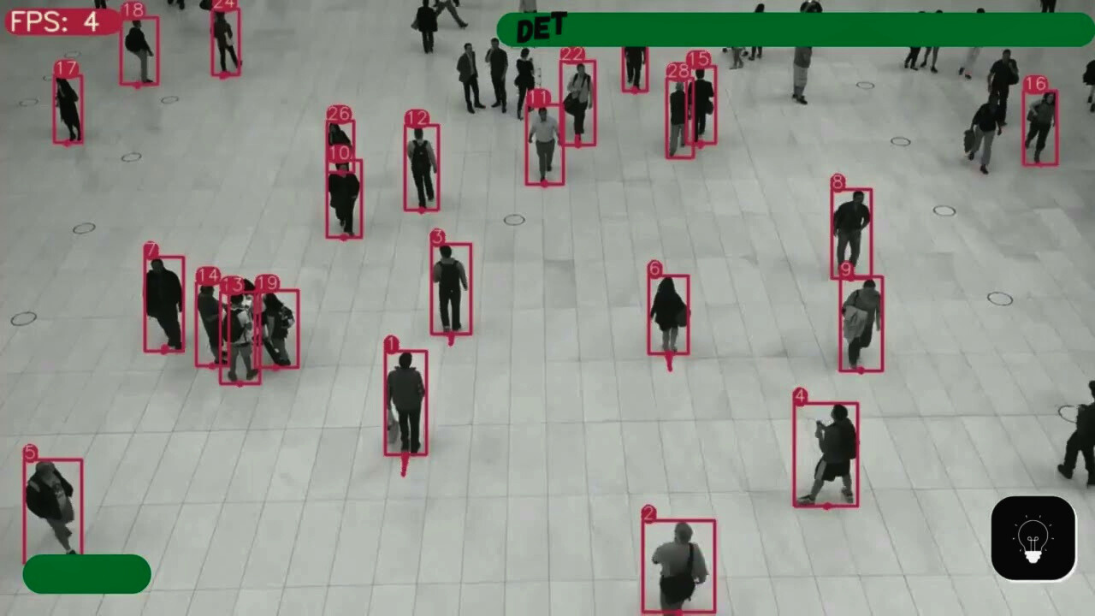
Home
Content
Sign Out
1
Person Tracking
Team Alan Turing (Team CV B)
“Revolutionizing Surveillance and Analytics”

Slide 2


Home
Content
Sign Out
2
Andy
Ezar Resha
Khusnul Muchlisin
Melvin Tan
Team Members

Slide 3
Home
Content
Sign Out
2
Membuat solusi Person Tracking yang memanfaatkan teknik Computer Vision untuk mentrack secara akurat dan efisien dalam berbagai lingkungan & kondisi.
The Purpose of the Project

Slide 4
Home
Content
Sign Out
3
Enhanced Security : Pengawasan secara real-time di tempat umum.
Market Potential
Retail Analytics : Analisis perilaku pelanggan untuk mengoptimalkan tata letak toko dan meningkatkan penjualan.
Smart City: Manajemen lalu lintas yang lebih baik dan keselamatan publik yang ditingkatkan

Slide 5
Home
Content
Sign Out
3
Transportation : Penggunaan untuk Pengaturan lalu lintas
Market Potential
Healthcare : Monitoring jumlah orang di area tertentu untuk mengatur kapasitas dan mencegah penyebaran penyakit
Smart City: Manajemen lalu lintas yang lebih baik dan keselamatan publik yang ditingkatkan

Slide 6
Home
Content
Sign Out
4
Problem to be Solved
Akurasi Model
yang Rendah
Waktu Latensi
yang tinggi
Kinerja buruk dalam kondisi lingkungan yang buruk

Slide 7


Home
Content
Sign Out
5
Proposed Solution
Faster R-CNN
YOLO
ResNet

Slide 8
Home
Content
Sign Out
6
COCO 2017
Common Objects in Context (COCO) adalah dataset deteksi objek, segmentasi, dan captioning skala besar yang berisi lebih dari 200.000 gambar berlabel dengan 80 kategori.
Dataset

Slide 9
Home
Content
Sign Out
7
COCO 2017
Dataset
Menggunakan module fiftyone, di Filter untuk data “Human”.
Train : (118.000) -> 64.115
Validation: 5.000
Test : 40.670

Slide 10
Home
Content
Sign Out
8
COCO 2017
Dataset
Dataset diatur ke dalam folder masing-masing dengan folder label yang berisi data anotasi untuk setiap gambar individual untuk YOLO, dan JSON gabungan untuk Faster R-CNN.

Slide 11
Home
Content
Sign Out
8
Image Augmentation
Data Augmentation
Random Horizontal Flip
Color Jitter ( brightness, contrast, saturation, and hue)
Untuk meningkatkan kemampuan generalisasi model.

Slide 12

Home
Content
Sign Out
5
Model - YOLO
You Only Look Once - model YOLO dirancang untuk deteksi objek secara real-time dengan menggunakan jaringan saraf tunggal.
Model ini digunakan dalam berbagai ukuran: (n)ano, (s)mall, (m)edium, (v)arying.
Model ini diinisialisasi dengan pre-trained, dan dilatih selama 10 Epoch, ukuran gambar 640, AdamW LR= 0.002, momentum = 0.9 (melalui optimizer) dan menggunakan GPU.

Slide 13

Home
Content
Sign Out
5
Model - Faster RCNN
Backbone yang kami gunakan adalah resnet50. Lapisan ‘res’idual membantu dalam melatih jaringan yang sangat dalam yang memungkinkan pelatihan model yang lebih akurat dengan kinerja yang terbukti.
Model Faster-RCNN lebih akurat, tetapi lebih lambat daripada YOLO.
Model ini diinisialisasi dengan bobot pra-latih, dan dilatih selama 10 Epoch, ukuran gambar 640, dan menggunakan GPU.

Slide 14
Home
Content
Sign Out
5
Model - Faster RCNN (Extra)
Pengujian tambahan untuk membandingkan kinerja kecepatan menggunakan mobileNet sebagai backbone untuk FasterRCNN.
Menggunakan lebih sedikit parameter dan persyaratan komputasi yang lebih rendah, membuatnya lebih cepat dan ringan untuk digunakan.
Model ini tidak kami train, hanya untuk komparasi kecepatan

Slide 15
Home
Content
Sign Out
5
Training Parameter Faster RCNN
Epoch : 10
Batch Size : 1 (mencegah masalah memory)
Optimizer : SGD
LR: 0.001
Momentum: 0.9
Training fokus ke deteksi person dan background

Slide 16
Home
Content
Sign Out
7
Use Case (Demo)
Berikut adalah Use Case dari Model yang kami buat

Slide 17

Home
Content
Sign Out
6
Model
Evaluation
MAP
Rata2 Inference Time
Rata2 Person Tracked

Slide 18
 |  | YOLO | YOLO | YOLO | YOLO | Faster RCNN | Faster RCNN
 |  | Nano | Small | Medium | Varying | RESNET50 | MobileNet
Various Images | MAP | 1 | 1 | 1 | 1 | 1 | 1
Various Images | Average Person Detected
Various Images | Inference Time | 0.2198 | 0.2122 | 0.3177 | 0.5491 | 3.1772 | 2.344
Various Images | Inference Time Ratio | 1.035815269 | 1 | 1.497172479 | 2.587653157 | 14.9726673 | 11.04618285

Slide 19
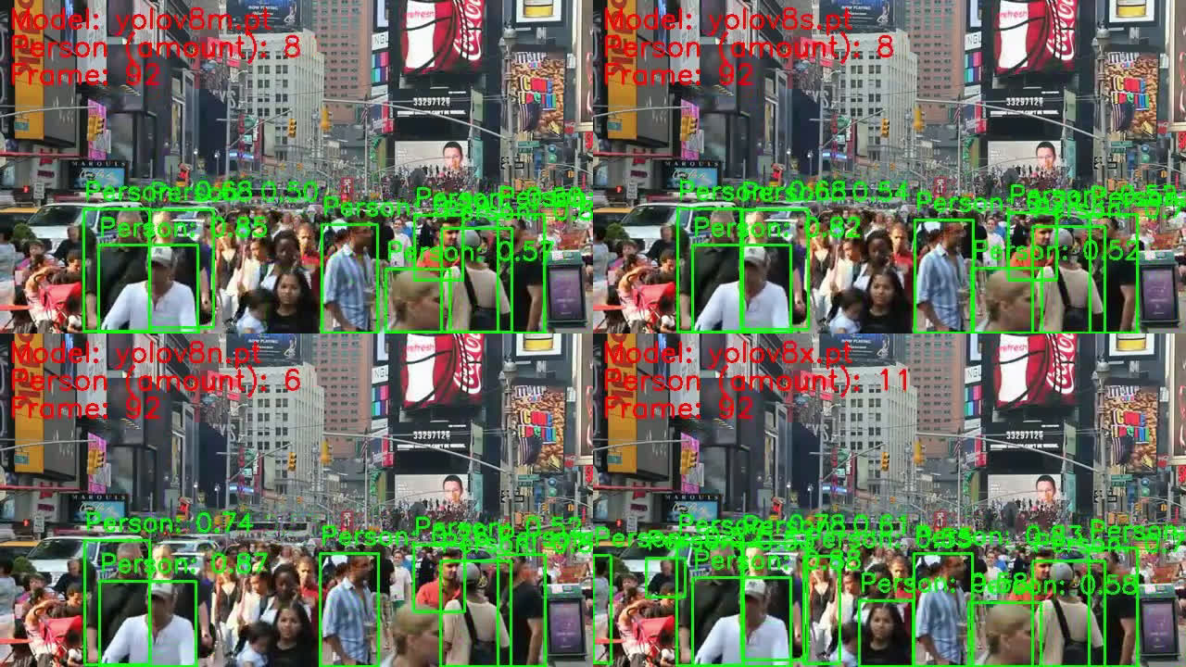

Slide 20
 |  | YOLO | YOLO | YOLO | YOLO | Faster RCNN | Faster RCNN
 |  | Nano | Small | Medium | Varying | RESNET50 | MobileNet
Video 1 - Times Square Crowd | MAP | 1 | 1 | 1 | 1 | 1 | 0.908
Video 1 - Times Square Crowd | Average Person Detected | 7.9591 | 8.8112 | 9.2806 | 0.0220 | 27.0638 | 100
Video 1 - Times Square Crowd | Inference Time | 0.0137 | 0.0148 | 0.0415 | 0.022 | 3.8164 | 1.5023
Video 1 - Times Square Crowd | Inference Time Ratio | 1 | 1.080291971 | 3.02919708 | 1.605839416 | 278.5693431 | 109.6678832

Slide 21
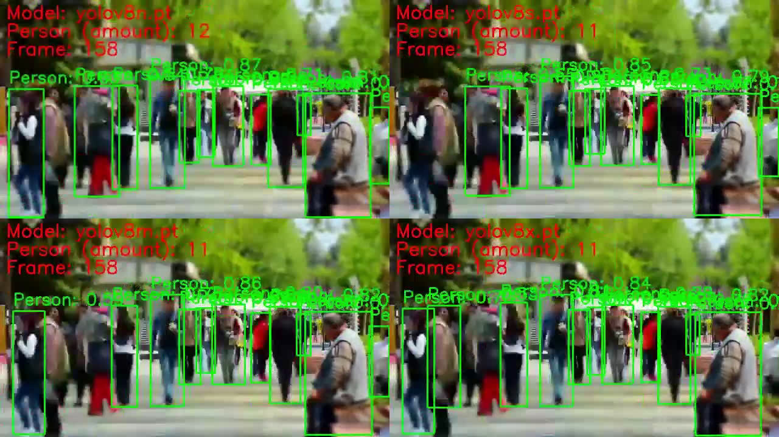

Slide 22
 |  | YOLO | YOLO | YOLO | YOLO | Faster RCNN | Faster RCNN
 |  | Nano | Small | Medium | Varying | RESNET50 | MobileNet
Video 2 - People walking fast | MAP | 1 | 1 | 1 | 1 | 1 | 1
Video 2 - People walking fast | Average Person Detected | 7.935 | 8.685 | 8.361 | 8.024 | 15.3143 | 100
Video 2 - People walking fast | Inference Time | 0.0514 | 0.0126 | 0.02041 | 0.0406 | 3.7059 | 1.78
Video 2 - People walking fast | Inference Time Ratio | 4.079365079 | 1 | 1.61984127 | 3.222222222 | 294.1190476 | 141.2698413

Slide 23
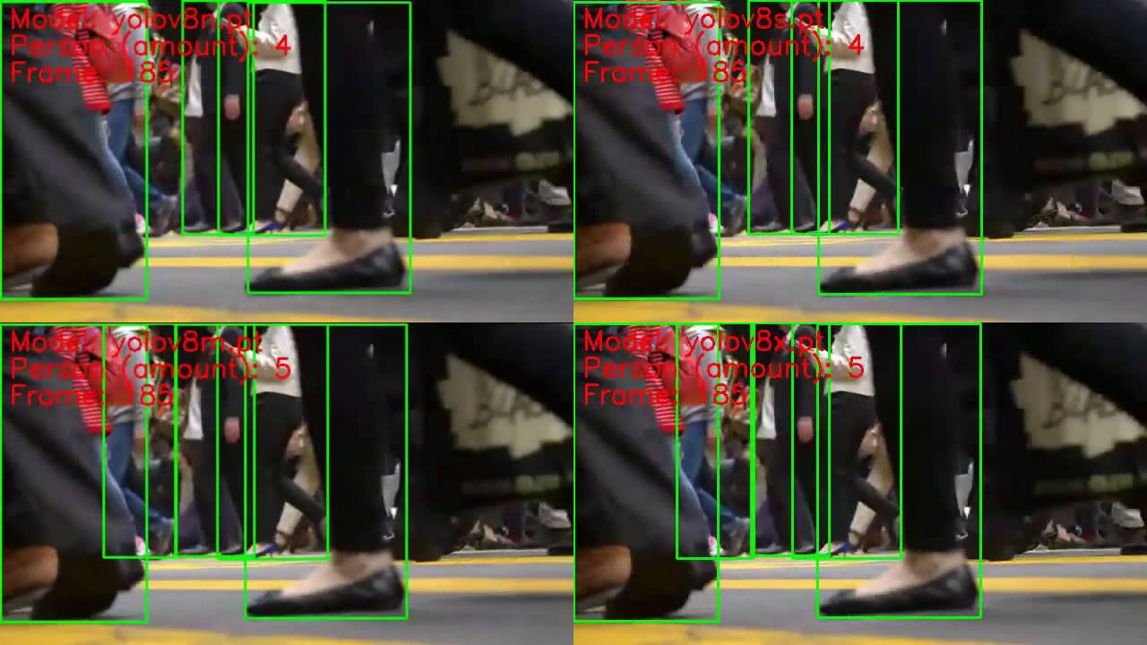

Slide 24
 |  | YOLO | YOLO | YOLO | YOLO | Faster RCNN | Faster RCNN
 |  | Nano | Small | Medium | Varying | RESNET50 | MobileNet
Video 2 - People walking fast | MAP | 1 | 1 | 1 | 1 | 1 | 0.9081
Video 2 - People walking fast | Average Person Detected | 4.427 | 5.6098 | 5.332 | 5.5144 | 12.985 | 100
Video 2 - People walking fast | Inference Time | 0.0107 | 0.0119 | 0.0191 | 0.0404 | 3.703 | 1.496
Video 2 - People walking fast | Inference Time Ratio | 1 | 1.112149533 | 1.785046729 | 3.775700935 | 346.0747664 | 139.8130841

Slide 25
High Availability Implementation
MODEL PROCESSING
USER
MODEL CACHE
REDIS
USER
CONTAINER
AUTOSCALER
DOCKER
QUEUEING
HAproxy
KUBERNETES / AWS
CELERY / RABBITMQ / SQS
USER
FRONT END
BACK END
USER
ASYNC IO / MULTITHREADING
MULTIPROCESSING
GPU ACCELERATION - TORCH / TENSORFLOW
PYTHON MULTIPROCESSING
USER
USER
STORAGE / DATABASE

Slide 26
Kesimpulan
YOLO (You Only Look Once):
Kecepatan: Sangat cepat dan cocok untuk aplikasi real-time.
Kelebihan: Penggunaan sumber daya yang efisien dengan proses pelatihan dan struktur model yang lebih sederhana.
Keterbatasan: Kurang akurat saat mendeteksi objek kecil atau padat, dan lemah saat mengidentifikasi objek dengan variasi tinggi.
Faster-RCNN (Region-based Convolutional Neural Networks):
Kecepatan: Lebih lambat dibandingkan dengan YOLO.
Kelebihan: Presisi dan konsistensi tinggi, terutama efektif dalam mendeteksi objek dengan variasi. Secara keseluruhan, menawarkan deteksi yang lebih akurat dan andal.
Keterbatasan: Proses pelatihan yang lebih kompleks dan memakan waktu, dengan konsumsi sumber daya yang lebih tinggi.
*keterbatasan model-model ini bisa dikurangi dengan pengunaan tools lain, augmentasi data (baik training ataupun di pengunaan) !

Slide 27
Home
Content
Sign Out
10
Thank You!

